Slide 1

Tipovi testiranja
Autor: Goran Savić

Slide 2

Životinje se dele na one koje pripadaju caru, one koje su balzamovane, pse lutalice i one koje su nacrtane četkom od kamilje dlake.
Jorge Luis Borges, „The Analytical Language of John Wilkins“

Slide 3

Testiranje u V-modelu razvoja softvera

Slide 4
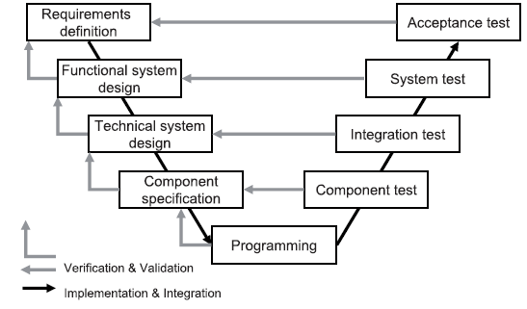
Opšti V model
Daje jednak značaj testiranju kao i razvoju softvera
Leva strana predstavlja razvoj funkcionalnosti
Desna strana predstavlja proces testiranja i integracije
komponente koje se razvijaju se integrišu u veće celine i njihova funkcionalnost se testira
svaka faza u testiranju verifikuje jednu od faza razvoja

Slide 5
V-model – aktivnosti vezane za razvoj
Specifikacija zahteva
u ovoj fazi se specificiraju svrha i željene funkcionalnosti i karakteristike sistema
Funkcionalni dizajn sistema
generalni dizajn sistema u skladu sa specifikacijom zahteva
Tehnički dizajn sistema
arhitektura sistema
Specifikacija komponenti
dizajn komponenti predviđenih arhitekturom
Implementacija
implementacija koda u skladu sa prethodnim koracima

Slide 6
V-model – aktivnosti vezane za testiranje
Testiranje komponenti
zove se i jedinično testiranje
nezavisno testiranje svake pojedinačne komponente da se utvrdi da li zadovoljava specifikaciju
Integraciono testiranje
provera da li pojedinačne komponente sarađuju na specificirani način
Sistemsko testiranje
verifikacija da li kompletan sistem zadovoljava funkcionalnosti kada se svi njegovi delovi integrišu u jednu celinu
Test prihvatljivosti (eng. acceptance test)
provera da li sistem zadovoljava korisnikove zahteve i očekivanja

Slide 7
V-model testiranje
Svaka faza testiranja verifikuje jednu od faza razvoja
Svaka faza testiranja predstavlja jedan tip testiranja
ovde tipove klasifikujemo prema hijerarhijskom nivou u arhitekturi aplikacije na koji se testovi odnose
Razvoj i testiranje se vrše paralelno
pripremne faze testiranja se vrše uporedo sa dizajnom softvera

Slide 8
Validacija i verifikacija
Testiranjem se vrši
validacija softverskog proizvoda
utvrđuje se da li je realizovani proizvod pogodan za namenjenu svrhu
vodi računa o korisnikovom pogledu na aplikaciju
verifikacija softverskog proizvoda
na nivou pojedinačne faze utvrđuje da li je rezultat realizacije određene faze u skladu sa specifikacijom za tu fazu
više je fokusirana na tehničku realizaciju

Slide 9

Jedinično testiranje

Slide 10

Jedinično testiranje Pojmovi
Jedinično testiranje je testiranje pojedinačnih komponenti softvera
Koriste se i nazivi testiranje komponenti, testiranje modula, testiranje klasa
Treba da uporedi stvarnu i specificiranu funkcionalnost komponente
Osim analize funkcionalnosti, može da uključi i analizu izvornog koda komponente

Slide 11
Jedinično testiranje Test objekti
Kod ovog tipa testiranja test objekti su pojedinačne softverske komponente
klasa najčešće
može da bude i uskladištena procedura, skript za bazu, ...
Glavna karakteristika je da se softverska komponenta testira nezavisno i izolovano od ostatka sistema
na ovaj način smo sigurni da verifikujemo ispravnost rada pojedinačne komponente bez uticaja programskog koda u drugim komponentama
detektovan problem onda definitivno ukazuje na nedostatak u testiranoj komponenti

Slide 12
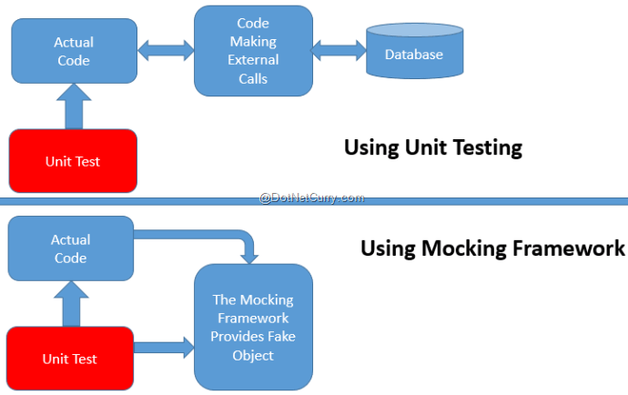
Jedinično testiranje Izolovano testiranje
Kako testirati klasu u izolaciji kada njeno ponašanje zavisi od koda u drugim klasama?
Npr. klasa ima referencu na drugu klasu
U toku izvršavanja svoje metode poziva metodu druge klase
Ispravnost izvršavanja zavisi i od koda u drugoj klasi
* preuzeto sa www.dotnetcurry.com

Slide 13

Jedinično testiranje Izolovano testiranje
To je moja prva ljudska pamet što dozvoljavam da me prevare da ne bih bio na oprezu pred varalicama. (Tako je govorio Zaratustra)
Friedrich Nietzsche
(1844 – 1900)

Slide 14
Jedinično testiranje Test dvojnik (test double)
Umesto pravih objekata koje klasa referencira postavljaju se objekti dvojnici koji pojednostavljuju ili simuliraju ponašanje referenciranih objekata
Ovi objekti omogućuju da se test izvrši, a da bude fokusiran samo na objekat koji testira
* preuzeto sa www.dotnetcurry.com

Slide 15
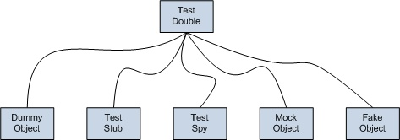
Jedinično testiranje Test dvojnik (test double)
Postoje različiti tipovi dvojnika

Slide 16
Jedinično testiranje Tipovi test dvojnika
Dummy objekat
objekat koji mora postojati u kodu, ali se nikad ne koristi
najčešće postoji da popuni obaveznu listu parametara
termin se koristi i za svaki objekat inicijalizovan podacima čiji sadržaj nije važan za test
npr. ako testiramo kreiranje nekog entiteta, sami podaci koje entitet sadrži nam nisu važni

Slide 17
Jedinično testiranje Tipovi test dvojnika
Lažni (fake) objekat
sadrži stvarni programski kod koji se izvršava
jedino je zbog jednostavnosti ili brzine implementacija drugačija u odnosu na aplikaciju u produkciji i prilagođena je testiranju
dobar primer je korišćenje in-memory baze podataka za potrebe testiranja

Slide 18
Jedinično testiranje Tipovi test dvojnika
Stub objekat
simulira izlaze stvarnog objekta
na predefinisane ulaze daje predefinisane izlaze
zna da reaguje samo na ulaze koje konkretan test predviđa

Slide 19
Jedinično testiranje Tipovi test dvojnika
Mock objekat
simulira ponašanje stvarnog objekta
za razliku od stub objekta koji simulira samo izlaze
Ako stvarni objekat sadrži sekvencu poziva određenih metoda, mock objekat ponavlja ovu sekvencu
na ovaj način dobijamo dvojnika koji se i ponaša kao stvarni objekat
sami izlazi koji su rezultat ponašanja su i dalje simulirani

Slide 20
Jedinično testiranje Tipovi test dvojnika
Spy objekat
modifikovani stvarni objekat
deo ponašanja je stvarno ponašanje
deo ponašanja je simuliran zbog potreba testiranja
korišćenjem spy objekata test može da dobija stvarno ponašanje jednog dela, a simulirano ponašanje drugog dela funkcionalnosti

Slide 21
Jedinično testiranje Način testiranja
Svodi se na pisanje programskog koda koji
poziva funkciju čiju funkcionalnost proveravamo i prosleđuje joj određene ulazne parametre
proverava da li je rezultat funkcije očekivan za prosleđene ulazne parametre
rezultat može biti povratna vrednost funkcije ili
neki drugi efekt koji funkcija proizvodi (npr. pojava fajla na disku)

Slide 22
Jedinično testiranje Autor testova
Za pisanje jediničnih testova programski kod testirane jedinice mora biti dostupan
Potrebno je poznavati svrhu i interfejs svake funkcije koja se testira
Iz ovih razloga jedinične testove najčešće pišu programeri

Slide 23
Jedinično testiranje Ciljevi testiranja
Glavni cilj je testiranje funkcionalnosti komponente
kakve izlaze daje za zadate ulaze
Cilj se ostvaruje nizom test slučajeva od kojih svaki testira određenu kombinaciju ulaza/izlaza
Jedan deo test slučajeva moraju biti i negativni testovi koji proveravaju kako komponenta reaguje na nedozvoljene ili nepredviđene ulaze

Slide 24
Jedinično testiranje Test strategija
Strategija za jedinično testiranje najčešće podrazumeva uključivanje znanja o strukturi koda
time ono spada u white-box testiranje
test slučajevi bi trebali biti napisani tako da pokriju različite putanje u programskom kodu
Nekada su jedinični testovi black-box testiranje jer ne uzimaju u obzir strukturu testirane jedinice
ako test piše osoba koja nije programirala ili ne poznaje testiranu komponentu
ako je programski kod testa programski generisan
ako se testovi pišu pre implementacije komponenti, kao kod test-driven development metodologije razvoja
...

Slide 25

Integraciono testiranje

Slide 26
Integraciono testiranje Pojmovi
Integraciono testiranje je testiranje namenjeno otkrivanju nedostataka u interfejsima i interakciji između međusobno povezanih softverskih komponenti
Primer
serverska komponenta uspešno isporučuje JSON podatke
klijentska komponenta uspešno konzumira XML podatke
jedinični testovi za obe komponente se uspešno izvršavaju
integracioni test treba da utvrdi otkaz sistema jer formati kojima pojedinačne komponente komuniciraju nisu usklađeni

Slide 27
Integraciono testiranje Test objekti
Kako se pojedinačne komponente razvijaju, tako se integrišu u veće celine
Trebalo bi da postoji integracioni test pri svakoj integraciji komponenti
na ovaj način verifikujemo ispravnost integrisane celine
ona onda može biti osnov za dalju integraciju sa drugim celinama
Neke od komponenti koje se integrišu mogu biti „strane“ komponente
npr. drugi sistem sa kojim naš sistem komunicira
ti delovi nisu pod našom kontrolom i mogu da izazovu nepredviđene otkaze

Slide 28
Integraciono testiranje Način testiranja
Svodi se na izvršavanje koda u kojem komponente koje se integrišu međusobno komuniciraju
Mogu se koristiti dodatni alati za praćenje komunikacije između komponenti
npr. browser sadrži alat za prikaz podataka koji se razmenjuju koristeći HTTP protokol

Slide 29
Integraciono testiranje Ciljevi testiranja
Cilj je pronaći nedostatke u komunikaciji i konflikte između komponenti koje se integrišu
Ovim se smanjuju troškovi otkaza time što će se
nedostaci u integraciji pronaći što ranije
ako se integracioni test sprovede čim se komponente integrišu, integrisana celina se kao verifikovana dalje integriše u sistem
nedostaci lakše locirati
pouzdano se zna da se nedostatak nalazi u komunikaciji komponenti čija se integracija testira

Slide 30
Integraciono testiranje Strategije integracije
Strategija određuje kojim redosledom se komponente trebaju integrisati kako bi integracioni testovi bili efikasni
Što se ranije realizuju integracioni testovi
u ranoj fazi se pronalazi nedostaci, ali
zahteva se simuliranje svih komponenti koje još nisu implementirane
Strategija koja će biti izabrana zavisi od
arhitekture sistema
plana projekta
plana testiranja

Slide 31
Integraciono testiranje Strategije integracije
Integracija odozgo na dole
Integracija kreće sa komponentama na vrhu hijerarhije
Komponente na nižem nivou hijerarhije koje još nisu implementirane se simuliraju
Kako se niže komponente implementiraju tako se verifikuje njihov rad stavljanjem u test umesto simuliranih objekata

Slide 32
Integraciono testiranje Strategije integracije
Integracija odozdo na gore
Testiranje počinje integracijom osnovnih komponenti na najnižim nivoima hijerarhije
Time se formiraju integrisane komponente na višim nivoima hijerarhije koje se dalje integrišu i tako redom
Testovi ne moraju da simuliraju ponašanje komponenti na nižim nivoima jer će one već biti implementirane
Pozivanje nižih komponenti mora biti realizovano iz posebnog test okruženja jer nisu implementirane komponente na višim nivoima koje te pozive obavljaju

Slide 33
Integraciono testiranje Strategije integracije
Ad hoc integracija
Komponente se integrišu redom kojim se završava njihova implementacija
Prednost je rana integracija i pronalaženje nedostataka
Mana je potreba za simuliranim komponentama i pozivanjem komponenti iz specijalnog test okruženja
nema garancije da postoje implementirane kako komponente na višim tako ni one na nižim nivoima hijerarhije

Slide 34
Integraciono testiranje Strategije integracije
Big bang integracija
integraciono testiranje se vrši tek kada se sve komponente razviju i integrišu
odjednom se verifikuje međusobna povezanost svih komponenti
svi otkazi će se pojaviti istovremeno i biće teško lokalizovati nedostatke
generalno treba izbegavati neinkrementalne strategije integracije
potrebno je integraciju vršiti uklapanjem komponenti jedna-po-jedna, a ne sve odjednom

Slide 35
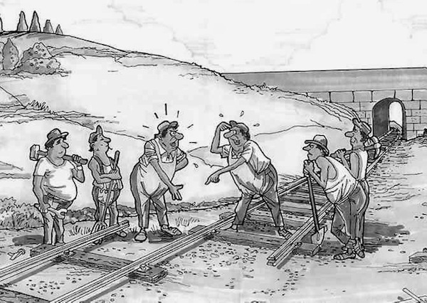
Sistemsko testiranje

Slide 36
Sistemsko testiranje Pojmovi
Sistemsko testiranje je testiranje kompletno integrisanog sistema da bi se utvrdilo da li sistem u celini ispunjava zahteve
U ovom značenju, sinonim je za testiranje „s kraja na kraj“ (eng. end-to-end testing) (e2e)
Kod e2e testiranja, naglasak je na akciji od početka do kraja
npr. od korisnikovog unosa do perzistencije u bazu podataka

Slide 37
Sistemsko testiranje Pojmovi
Vrši se jer niži nivoi testiranja verifikuju aplikaciju samo sa tehničkog aspekta, a sistemsko testiranje vrši verifikaciju sa korisnikovog aspekta
tek kada je ceo sistem integrisan moguće je izvršiti kompletne korisničke akcije i verifikovati njihovu ispravnost

Slide 38
Sistemsko testiranje Pojmovi
Termin može i da se odnosi na testiranje celog sistema u produkcionom okruženju
test okruženje treba što više da liči na okruženje u kojem će sistem biti korišćen
ovo se odnosi i na softversko i na hardversko okruženje
vrlo često se okruženje u kojem se sistem razvija razlikuje od onog u kojem će biti korišćeno
često je pretpostavka o sličnosti ova dva okruženja uzrok velikog broja otkaza u produkciji
Kući mi je to radilo.

Slide 39
Sistemsko testiranje Ciljevi testiranja
Cilj je testirati funkcionalne i nefunkcionalne zahteve sistema u celini
Treba utvrditi u kojim delovima sistem netačno, nepotpuno ili nekonzistentno zadovoljava zahteve
Takođe, treba utvrditi i zahteve koji su neevidentirani ili zaboravljeni u specifikaciji

Slide 40

Test prihvatljivosti

Slide 41

Jedinice vs jedinstvo
Sa jedne strane imamo „jedinice“, sa druge „jedinstvo“. Mnoštvo nižeg reda (jedinice) je po definiciji čisto kvantitativno (...) Mnoštvo višeg reda (jedinstvo) je kvalitativno.
(Vladavina kvantiteta i znaci vremena)
Rene Guenon
(1886 – 1951)

Slide 42
Acceptance test Pojmovi
Test prihvatljivosti je test kojim se utvrđuje da li sistem zadovoljava potrebe, zahteve i očekivanja naručioca i koji ima za cilj da naručilac verifikuje da li prihvata da preuzme sistem na korišćenje
Ovo je test koji nije samo odgovornost proizvođača softvera
u ovaj test se obavezno uključuje i naručilac
Ovaj test se realizuje u različitim fazama kreiranja softvera
softverski proizvodi razvijeni za široko tržište
verifikuju se od strane korisnika kada izvrši instalaciju i krene korišćenje
npr. Microsoft Office
za unapred poznate korisnike test prihvatljivosti može i ranije
kroz verifikaciju prototipa ili neke od komponenti aplikacije

Slide 43
Acceptance test Tipovi
Postoje sledeći tipovi testa prihvatljivosti
Ugovorni
Korisnički
Operativni
Specifičan za okruženje

Slide 44
Acceptance test Ugovorni test (Contract Acceptance Test)
Koristi se kod razvoja softvera za unapred poznatog naručioca
Postoji ugovor u kojem su definisani zahtevi sistema
Testiranjem se verifikuje i označava ispunjenost svakog od zahteva
Proizvođač bi u okviru sistemskog testiranja već trebao da proveri ispunjenost svakog zahteva
Test prihvatljivosti se onda svodi na ponovno pokretanje sistemskog testa u okruženju naručioca
ne mora da znači da će testovi biti uspešni i u novom okruženju

Slide 45
Acceptance test Korisnički test (User Acceptance Test)
Koristi se kada naručilac i korisnik nisu isti
U ovom testu krajnji korisnik verifikuje da li je sistem upotrebljiv
Ovo je vrlo često najteži test jer
krajnji korisnik ima najmanju sposobnost i interes da svoja očekivanja i zahteve izrazi i formalizuje
bez prihvatanja od strane krajnjeg korisnika sistem će teško biti uveden u upotrebu
ovaj test se obično vrši u kasnoj fazi razvoja kada je svaka izmena komplikovana i skupa

Slide 46
Acceptance test Operativni test (Operational Acceptance Test)
Obezbeđuje prihvatanje softvera od strane sistem administratora
Oni verifikuju tehničke aspekte sistema
skladištenje podataka
oporavak sistema
upravljanje resursima
upravljanje korisnicima
bezbednost sistema
hardverske zahteve
uticaj na postojeće softversko okruženje

Slide 47
Acceptance test Test specifičan za okruženje (field testing)
Koristi se kada je softver namenjen za upotrebu u raznorodnim okruženjima
Tada je praktično nemoguće izvršiti sistemski test u svim mogućim okruženjima
Test specifičan za okruženje je test preliminarne verzije softvera koji se vrši od strane određene (reprezentativne) grupe korisnika kako bi se utvrdilo ponašanje softvera u korisnikovom okruženju koje je bilo nepoznato ili nespecificirano u toku razvoja softvera
Svakako mora da mu prethodi sistemski test

Slide 48
Acceptance test Test specifičan za okruženje (field testing)
Ovaj test je posebno važan za proizvode namenjene širokom tržištu
Grupa korisnika koja će testirati softver može biti
unapred odabran raznorodan uzorak koji dobro reprezentuje buduće tržište
proizvoljna grupa korisnika koji odluče da preuzmu javno dostupnu probnu (trial) verziju proizvoda
Razlikujemo dva tipa ovakvih testova
alfa testiranje
organizuju se na lokaciji proizvođača pod njegovim upravljanjem
beta testiranje
vrši ih korisnik u okviru svojih resursa i okruženja

Slide 49
Acceptance test Test specifičan za okruženje (field testing)
Još jedna varijanta testiranja proizvoda za tržište je dogfood test
proizvod se najpre koristi u okviru kompanije koja ga razvija
ideja je da će softver biti kvalitetniji kada oni koji ga razvijaju direktno osete posledice njegovih nedostataka
„ako proizvodiš hranu za pse, najpre je ti probaj“
Google Nexus telefoni su ulazili u upotrebu po ovom principu
Microsoft ovako testirao rane verzije Windows OS
Apple je promovisao zamenu pisaćih mašina računarima tako što je najpre u svojoj kompaniji uveo u potpunosti ovu zamenu

Slide 50
Acceptance test Problemi
U većini sistema zahtevi su neprecizno ili nepotpuno specificirani
teško je testirati sistem za koji nismo sigurni kako treba da se ponaša
Korisnik umesto zahteva češće ima očekivanja od sistema
formalizacija očekivanja u zahteve je obično kamen spoticanja u razvoju i kasnijem testiranju
korisnik obično shvati kako funkcionalnost treba da izgleda i radi tek kada je implementirana drugačije
ispostavlja se da je zahtev loše postavljen
zato je sistemsko testiranje umesto kraj razvoja često samo početak nove iteracije revidiranja zahteva, pa usklađivanja aplikacije prema novim zahtevima

Slide 51
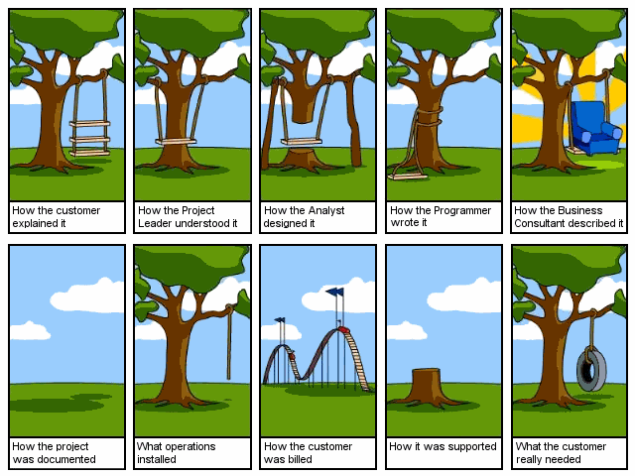
Acceptance test Problemi

Slide 52

Softverski sistem mora biti kontinuirano prilagođavan ili postaje progresivno sve manje zadovoljavajući.
(Lemanov zakon evolucije softvera)
Manny Lehman
(1925 - 2010)

Slide 53
Testiranje nove verzije softvera
Postavljanje aplikacije u produkciju je samo početak nove faze u životnom ciklusu proizvoda
Održavanje softvera podrazumeva nove izmene
ispravljanje uočenih nedostataka
prilagođavanje softvera novom okruženju
implementacija novih zahteva
Pri svakoj od izmena potrebno je ponovo obaviti kompletan ciklus testiranja
Nove verzije mogu biti
neplanirane, izazvane ispravkama nedostataka (hot fixes)
planirano izdavanje nove verzije
Prestanak korišćenja softvera zahteva testiranje arhiviranja i migracije podataka

Slide 54
Regresiono testiranje
Kada se izvrši izmena potrebno je testirati ispravnost unešene izmene
Zbog mogućih bočnih efekata izmene, potrebno je i ponovo testirati ranije razvijene funkcionalnosti
Regresiono testiranje je testiranje već uspešno testiranog dela softvera nakon što su u drugim delovima softvera izvršene izmene, kako bismo verifikovali da unešene izmene nisu negativno uticale na postojeće ispravne funkcionalnosti
odnosi se na sve nivoe i tipove testiranja

Slide 55
Funkcionalno vs nefunkcionalno testiranje
Funkcionalno testiranje se odnosi na testiranje funkcionalnih zahteva
ovi zahtevi specificiraju ponašanje sistema
šta sistem može da uradi
bez ispunjavanja ovih zahteva, sistem nema smisla
Testiranje zasnovano na zahtevima
uzima formalno evidentirane zahteve kao polaznu osnovu
za svaki zahtev se prave test slučajevi koji verifikuju da li je zahtev ispunjen
Testiranje zasnovano na poslovnom procesu
verifikuje test scenario kreiran na osnovu sekvence korisničkih akcija

Slide 56
Funkcionalno vs nefunkcionalno testiranje
Nefunkcionalno testiranje se odnosi na testiranje nefunkcionalnih zahteva
ovi zahtevi specificiraju kriterijum kojim se meri kvalitet implementacije funkcionalnih zahteva
npr. performanse, upotrebljivost, portabilnost, lakoća održavanja
Postoje različiti tipovi nefunkcionalnog testiranja
u zavisnosti od toga koji nefunkcionalni zahtev testiramo

Slide 57
Tipovi nefunkcionalnog testiranja
Test opterećenja (load test)
merenje ponašanja sistema u uslovima povećanog opterećenja (npr. broja korisnika ili količine pozvanih operacija) kako bi se utvrdilo koji stepen opterećenja sistem može da izdrži
Test performanse (performance test)
merenje performanse softvera (npr. brzina obrade ili vreme odziva) za određenu fukcionalnost (obično se meri zavisno od opterećenja)
Test velike količine podataka (volume test)
testiranje ponašanja sistema kada upravlja velikom količinom podataka

Slide 58
Tipovi nefunkcionalnog testiranja
Stres test (stress test)
Testiranje ponašanja sistema u uslovima preopterećenja iznad normalnih granica
Test bezbednosti
Testiranje bezbednosnih aspekata sistema kao što su autorizacija pristupa, hakerski napadi, ...
podtip je penetration testing
testiranje bezbednosti tako što korisnik pokušava da nađe „rupu“ u sistemu i ugrozi rad sistema ili pristupi podacima i funkcionalnostima koji mu nisu dozvoljeni
Test robustnosti (robustness test)
testiranje ponašanja sistema u uslovima za koje nije dizajniran
nedozvoljeni ulazi, greške u korišćenju, hardverski otkazi, ...

Slide 59

Piramida testiranja

Slide 60
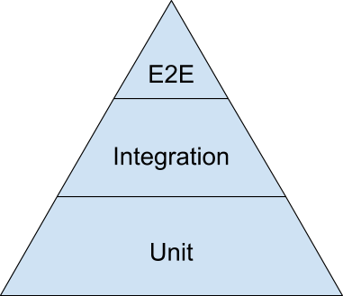
Piramida testiranja
Mike Cohn, 2009.
Piramida ukazuje na međusobni odnos broja različitih tipova testova u sistemu
Najviše jediničnih testova
Najmanje end-to-end testova

Slide 61
Piramida testiranja – argumenti ZA
Argumenti za kreiranje najviše jediničnih testova
jedinični testovi testiraju izolovano ponašanje što olakšava lociranje nedostatka u slučaju neuspešnog testa
kod e2e testa je teško lociranje problema
utvrdi se da sistem ne radi ali se ne zna zašto
pošto e2e test testira kompletan sistem, uzrok može biti bilo gde (hardver, softvrsko okruženje, neki kod u aplikaciji, ...)
jedinični testovi su brzi za izvršavanje
e2e testovi su zahtevni za održavanje
obzirom da simuliraju korisničku interakciju, neznatna promena grafičkog interfejsa zahteva promenu testa

Slide 62
Piramida testiranja – argumenti PROTIV
U praksi se često ne poštuje odnos testova predviđen klasičnom piramidom testiranja
kreira se najviše e2e testova
Argumenti PROTIV klasične piramide
jedino e2e testovi testiraju sistem u celini
za razliku od jediničnih testova koji testiraju izolovano ponašanje jednog dela sistema
e2e testovi simuliraju stvarno korišćenje sistema
simuliraju korisnikovu interakciju sa sistemom
e2e testovi testiraju kompletno okruženje
različite browsere, upotrebu hardvera i sl.
sporost izvršavanja e2e testova se može ublažiti paralelizacijom izvršavanja testova i boljim hardverom

Slide 63
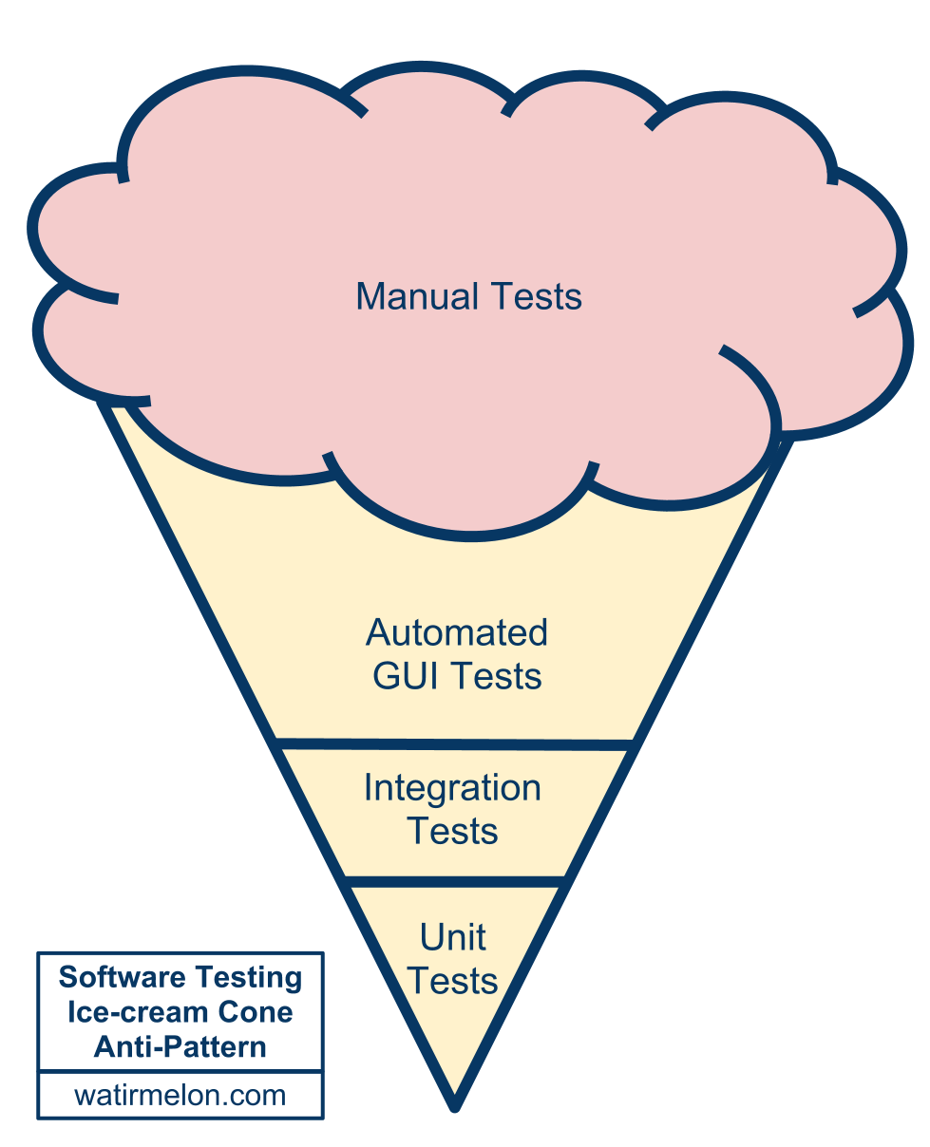
Sladoled anti-patern
Pomenuti argumenti često dovode do obrnute piramide testiranja
poznata kao sladoled anti-patern (ice-cream cone anti-pattern)

